Slide 1

21. századi képességek - játékosítva
Prievara tibor
MotiMore.com/ tanárblog

Slide 2








Slide 3

A FELADAT
Dolgozzuk ki közösen az iskolai motiváció receptjét

Slide 4
Motiváció = K x É
Kompetencia
Hozzáadott érték érzése

Slide 5

Min kellene változtatni?
- iskolán kívüli világ
- célok meghatározása
- egyéni tanulási útvonalak
- hozzáadott érték mérése
- igazságosság (mit jelent?)
- értékelés (visszajelzés)
- folyamatos értékelés
- stresszmentes környezet

Slide 6

- "iskolán" kívüli világ
Mit tehetünk saját iskolánkban?
- célok meghatározása
Dolgozzuk ki közösen az iskolai motiváció receptjét
- egyéni tanulási útvonalak
Mit tudunk már? (The Right Question)
Mivel tudunk hozzájárulni?
- hozzáadott érték mérése
Haladás lépésenként - magunkkal versenyzünk
Alakul az eredmény
- igazságosság (mit jelent?)
Ki ér többet? Mi ér többet?
- értékelés (visszajelzés)
Összehasonlítható, inklúzív, mindenki lehetőséget kap
Csalás?
- folyamatos értékelés
A folyamat vége, az elért célok számítanak
- stresszmentes környezet
n+1 input, közös felelősség, kiszámíthatóság

Slide 7
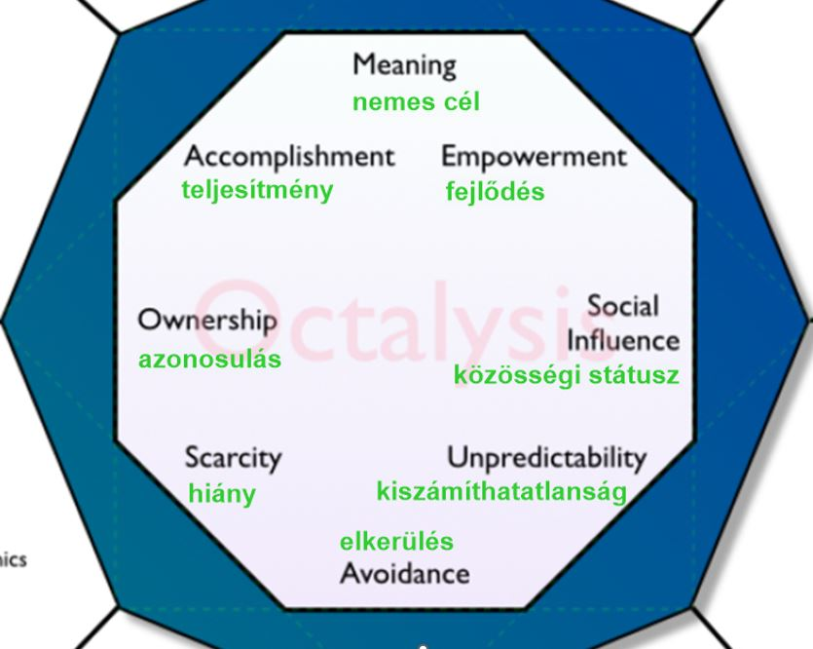

Slide 8
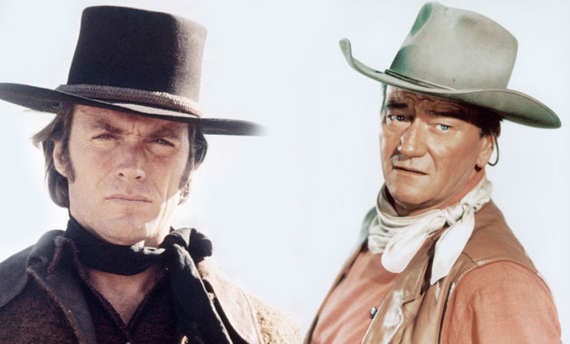

Slide 9
"csak négy 5-ös lehet" - "menőség" - (személyes) narratíva
- a részvételt folyamatosan értékeljük - teljesítmény azonnali visszajelzés - booster (segítség) - büszkeség - csoportos kihívások - easter egg-ek - egyirányú, kétirányú státusz - együttműködés, nem (csak) verseny - elérhetetlen cél - felépíti magának - FOMO - a diák irányít - ha abbahagyod, elveszik (pl. streaks) - 'ha már eddig eljutottam'
- ha nem lép, elveszíti - jelvények - kihívás teljesítése -
kinevezések, előléptetések - leaderboard - optimizmus -
másokhoz képest a fejlődésem - megérdemelt jutalom - mentorálás - pontok - progress bar - random pontok, ajándékok - relatív eredmények (egymáshoz képest) - saját döntésem - segíteni másokon - tanulási görbe - trófeák - új szint megnyílik - választás - váratlan mini-kihívások - védelem (megszerzett pontok) - visszaszámláló

Slide 10

ISKOLAI 'GAMIFIKÁCIÓ'
röpdolgozat
felelés
TZ
prezentáció
osztályzás
órai előadás
pármunka
projektek
esszék
szódolgozat
kompetenciamérés

Slide 11

Mi működik akkor?

Slide 12
Gamifikáció
Definíciók
Játék elemek
Pedagógiai haszon

Slide 13
Definíciók
Játék-alapú tanulás
(Jane McGonigal)
Gamification: játék elemek nem játék környezetben

Slide 14

Játék elemek 101
Pontok
Szintek
Jelvények
Ranglista

Slide 15
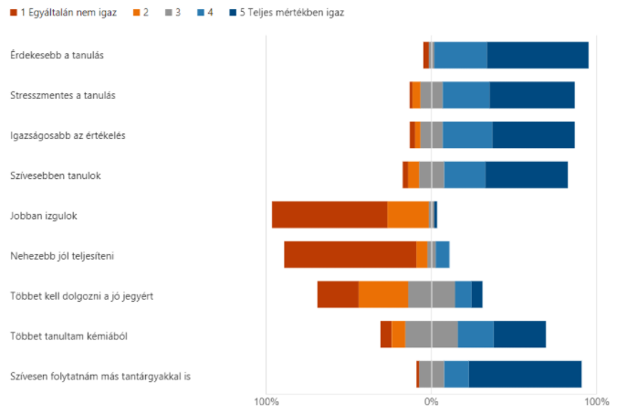
Gamifikáció számokban
100 000 + felhasználó
9 000+ tanár
Napi 10 000+ értékelés, kiosztott pont
50 000+ elkészült digitális tananyag
Csökkenő stressz
Nagyobb motiváció
21. Századi pedagógia a gyakorlatban

Slide 16
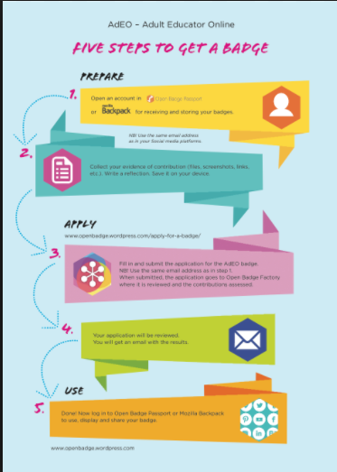
Gamifikáció lépésről lépésre
Pár egyszerű szabály:
Válassz egy online felületet a pontok adminisztrálására
Ne napokra, órákra tervezz, hanem nagyobb tanulási egységekre
Határozz meg előre tanulási eredményeket
Tervezd meg a feedback rendszerét a tanulási időszakokon belül
Tervezd meg a mérési pontokat a tanulási időszakban – súlyozz!
Mindezt, amennyire lehet, előre add ki a diákoknak egy naptárban
Folytasd a munkát, mint eddig, és adminisztráld a pontokat

Slide 17
Köszönöm a megtisztelő figyelmet!
Tibor.prievara@motimore.COM
info@motimore.com

